Slide 1
Presentación Asignación 1
Fernando Cutire (8-972-906) 1IF131

Slide 2
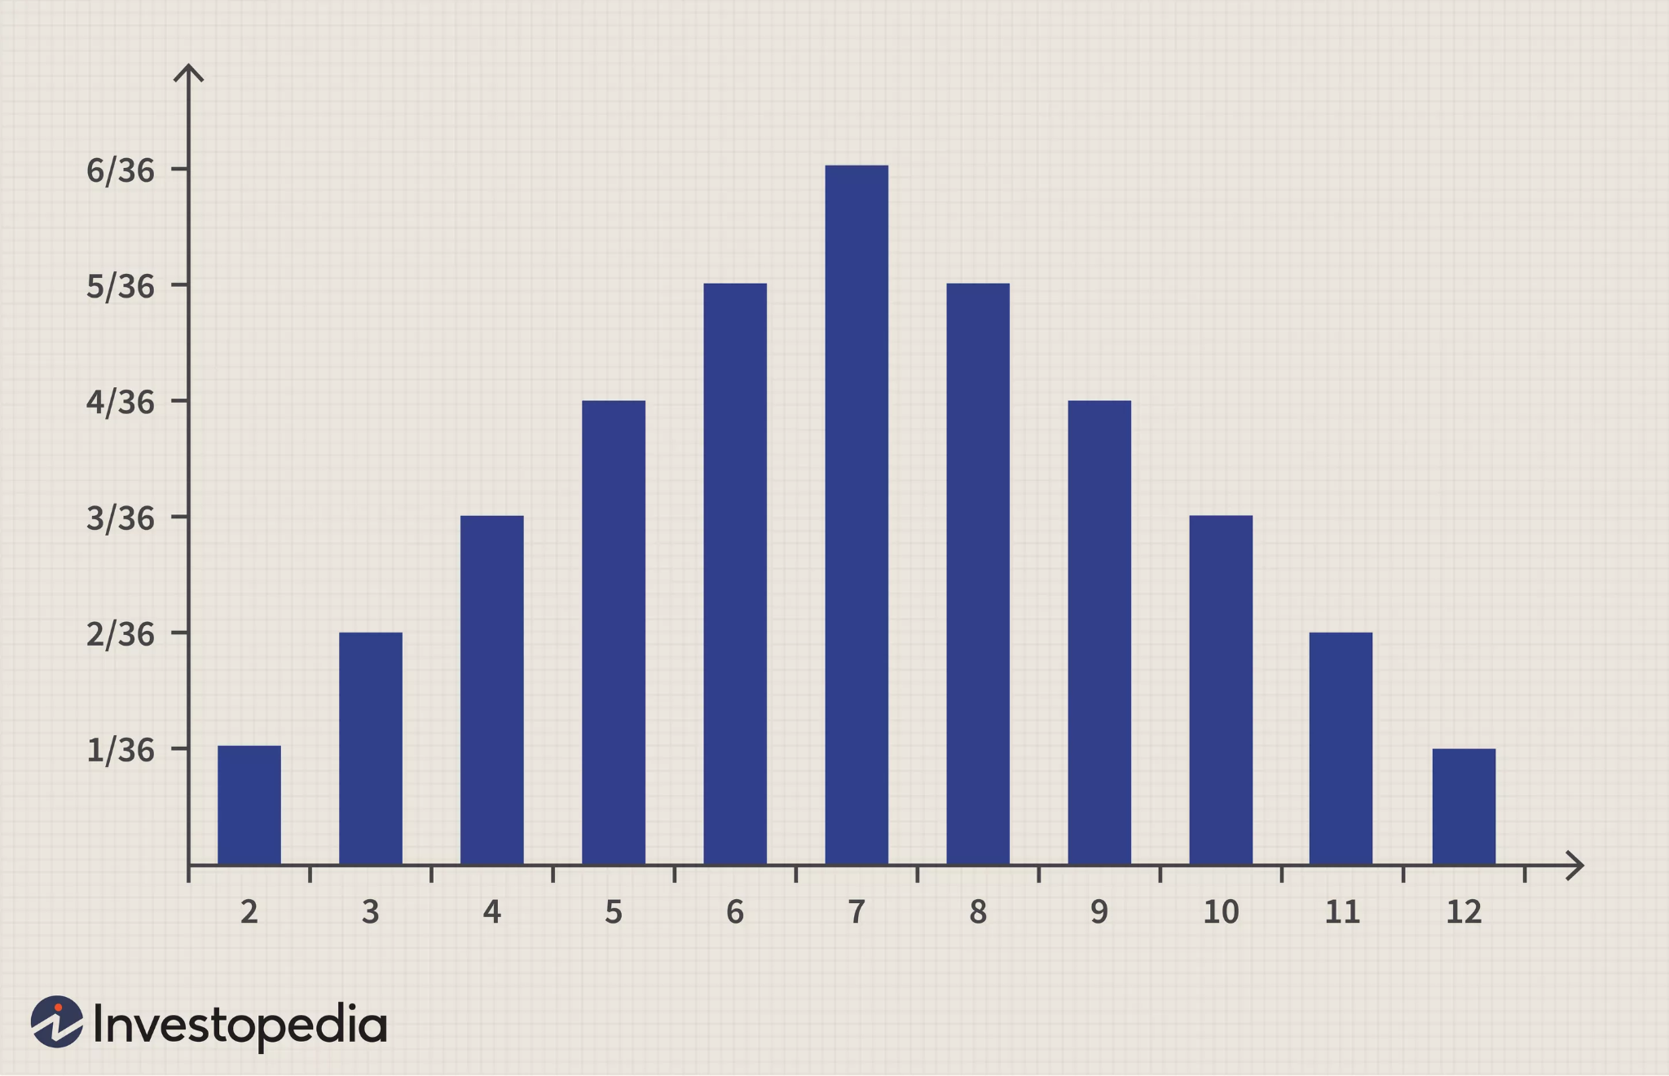
Una distribución de probabilidad
Una distribución de probabilidad es una función estadística que describe todos los posibles valores y probabilidades que una variable aleatoria puede tomar dentro de un rango dado.

Slide 3
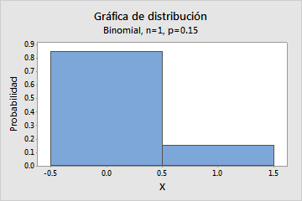
Distribución de Bernoulli
La distribución de Bernoulli es un modelo teórico utilizado para representar una variable aleatoria discreta la cual sólo puede finalizar en dos resultados mutuamente excluyentes.
La distribución de Bernoulli es un modelo teórico utilizado para representar una variable

Slide 4
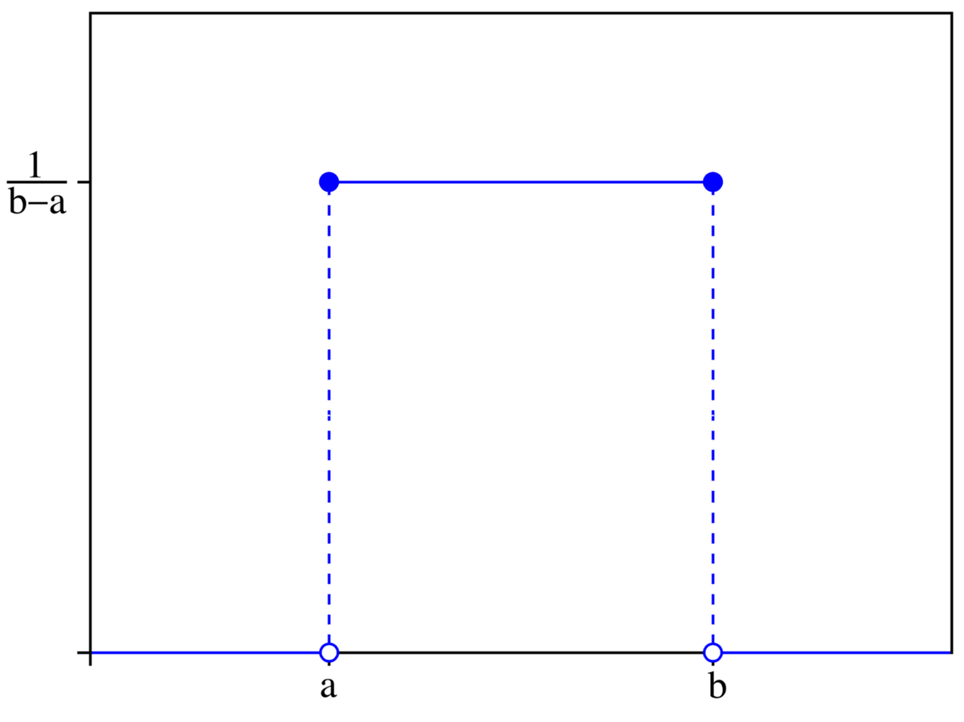
Distribución uniforme
La distribución uniforme continua es una familia de distribuciones de probabilidad para variables aleatorias continuas, tales que para cada miembro de la familia, todos los intervalos de igual longitud en la distribución en su rango son igualmente probables.

Slide 5
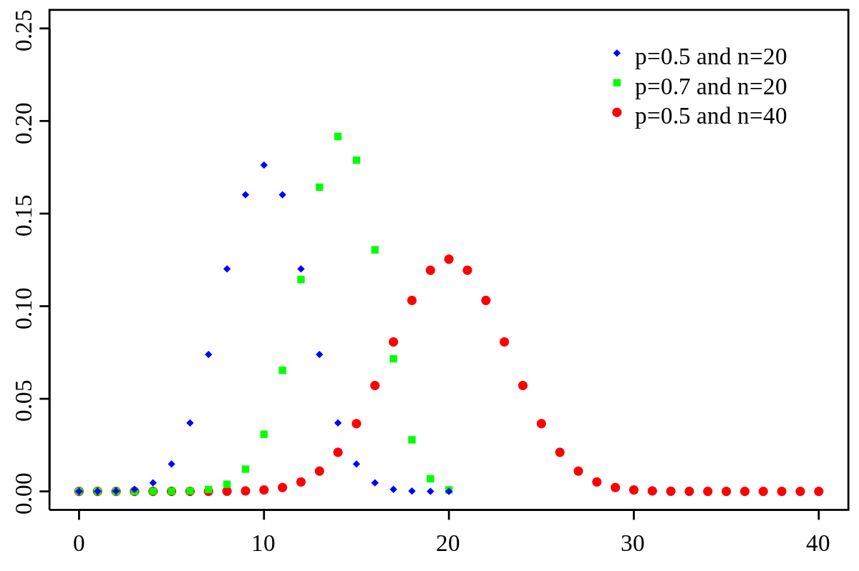
Distribución binomial
La distribución binomial con parámetros n y p es la distribución de probabilidad discreta del número de éxitos en una secuencia de n experimentos independientes, cada uno con una pregunta de sí o no, y cada uno con su propio resultado con valor booleano: éxito (con probabilidad p) o falla (con probabilidad q = 1 - p).

Slide 6
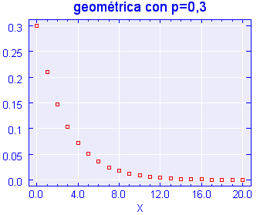
Distribución geométrica
Supóngase que se efectúa repetidamente un experimento o prueba, que las repeticiones son independientes y que se está interesado en la ocurrencia o no de un suceso al que se refiere como “éxito”, siendo la probabilidad de este suceso p.

Slide 7
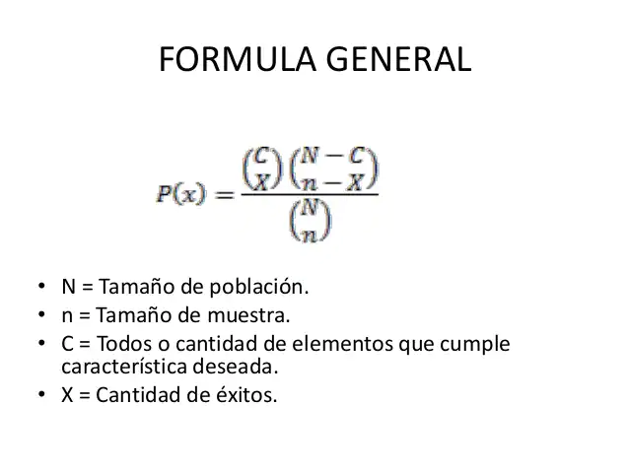
Distribución hipergeométrica
La distribución hipergeométrica suele aparecer en procesos muestrales sin reemplazo, en los que se investiga la presencia o ausencia de cierta característica. Piénsese, por ejemplo, en un procedimiento de control de calidad en una empresa farmacéutica, durante el cual se extraen muestras de las cápsulas fabricadas y se someten a análisis para determinar su composición.

Slide 8
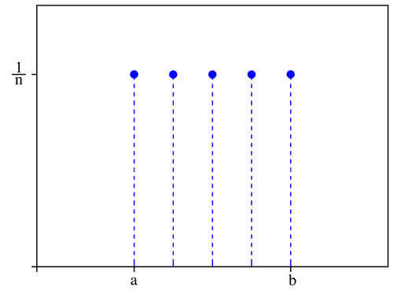
Distribución uniforme discreta
La distribución uniforme discreta describe el comportamiento de una variable discreta que puede tomar n valores distintos con la misma probabilidad cada uno de ellos.

Slide 9
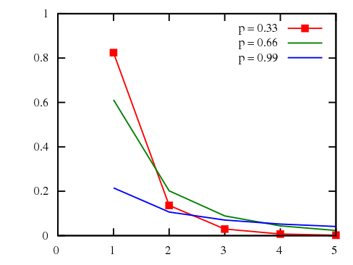
Distribución logarítmica discreta
La distribución logarítmica (o serie logarítmica) es una distribución de probabilidad discreta sobre enteros positivos que expresa el desarrollo serial de Taylor del logaritmo natural, la distribución fue descrita por Ronald Fisher en un estudio sobre genética de poblaciones.

Slide 10
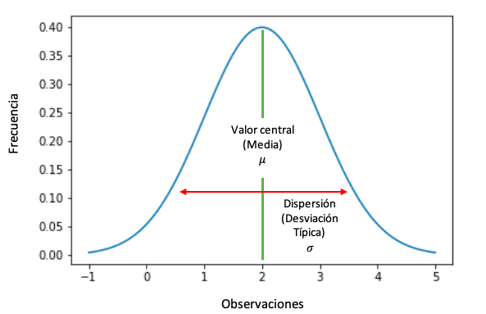
Distribución Normal
La distribución normal es, sin duda, la distribución de probabilidad más importante del Cálculo de probabilidades y de la Estadística.

Slide 11
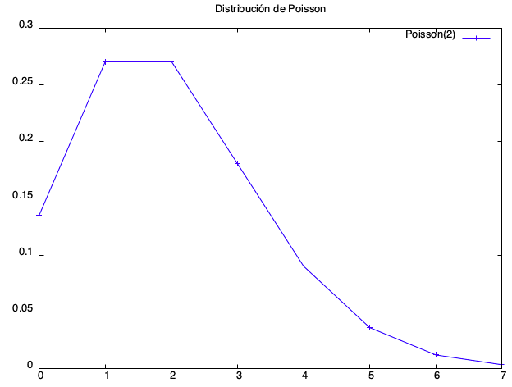
Distribución de Poisson
La distribución de Poisson es una distribución de probabilidad discreta que expresa, a partir de una frecuencia de ocurrencia media, la probabilidad de que ocurra un determinado número de eventos durante cierto período de tiempo.

Slide 12
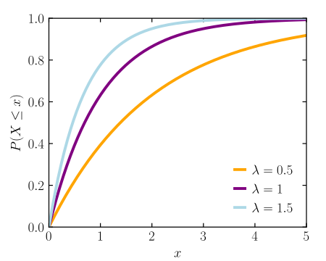
Distribución Exponencial
La distribución exponencial es un caso particular de la distribución gamma y el equivalente continuo de la distribución geométrica discreta.

Slide 13
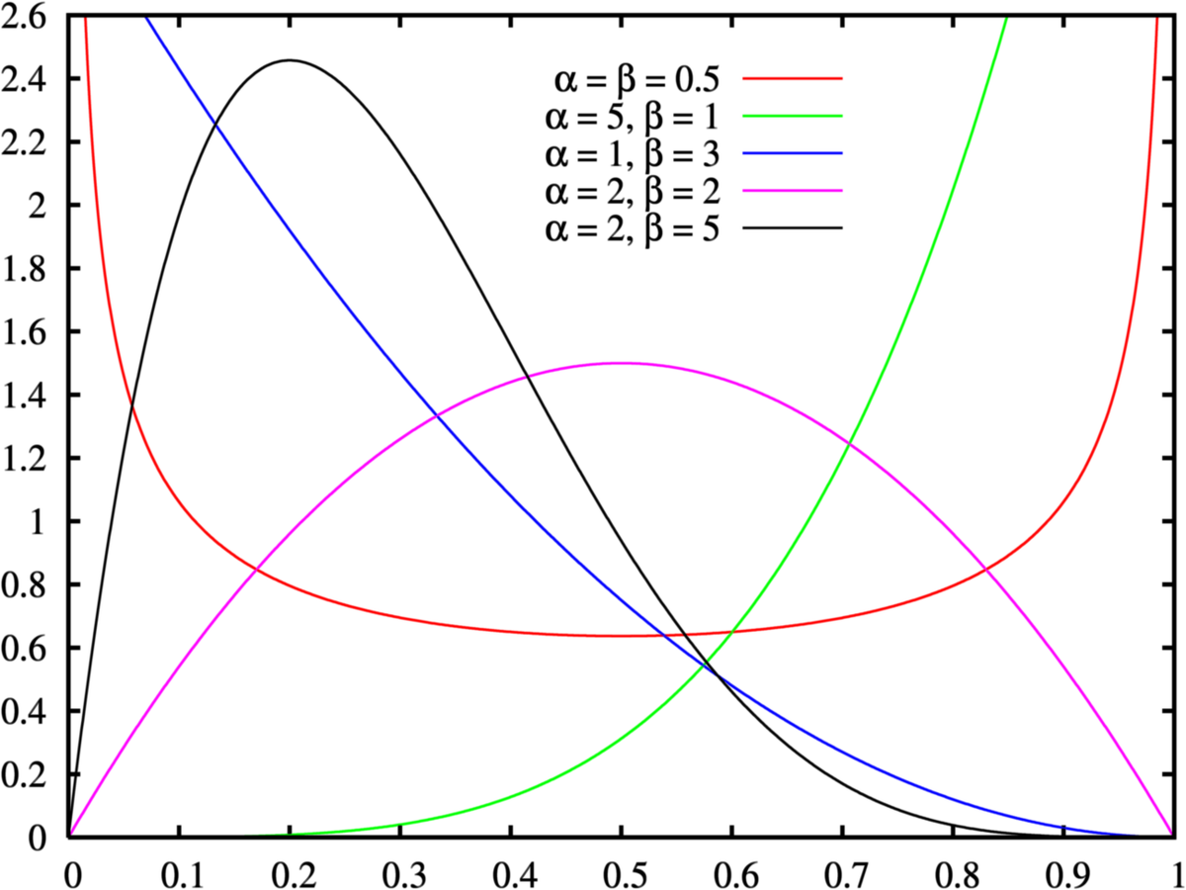
Distribución Beta
La distribución beta representa una familia de distribuciones de probabilidad continuas con soporte en el intervalo (0,1). La densidad beta es caracterizada por dos parámetros positivos, indicados generalmente por α y β o u y v, que son parámetros de localización y de escala.

Slide 14
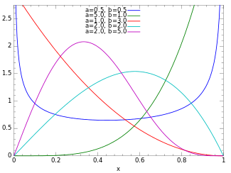
Distribución de Kumaraswamy
La distribución doble acotada de Kumaraswamy es una familia de distribuciones de probabilidad continuas definidas en el intervalo (0,1). Es similar a la distribución Beta, pero mucho más simple de usar, especialmente en estudios de simulación, ya que su función de densidad de probabilidad, función de distribución acumulativa y funciones de cuantiles se pueden expresar en forma cerrada.

Slide 15
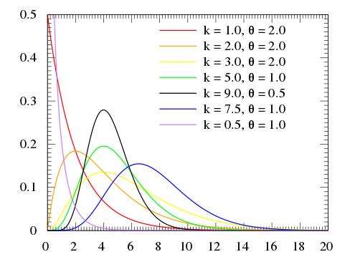
Distribución Gamma
La distribución gamma se puede caracterizar del modo siguiente: si se está interesado en la ocurrencia de un evento generado por un proceso de Poisson de media , la variable que mide el tiempo transcurrido hasta obtener n ocurrencias del evento sigue una distribución gamma con parámetros a = n (escala) y p = n (forma). Se denota por Gamma(a,p).

Slide 16
Distribución Logarítmica Continua
En teoría de la probabilidad la distribución logarítmica (o serie logarítmica) es una distribución de probabilidad discreta sobre enteros positivos que expresa el desarrollo serial de Taylor del logaritmo natural, la distribución fue descrita por Ronald Fisher en un estudio sobre genética de poblaciones.

Slide 17
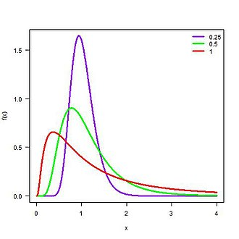

Distribución Logit-Normal
La función de distribución acumulada es

Slide 18
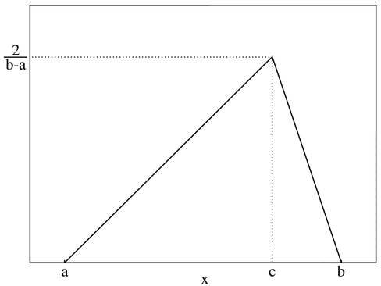
Distribución Triangular
El nombre de esta distribución viene dado por la forma de su función de densidad. Este modelo proporciona una primera aproximación cuando hay poca información disponible, de forma que sólo se necesita conocer el mínimo (valor pesimista), el máximo (valor optimista) y la moda (valor más probable).

Slide 19
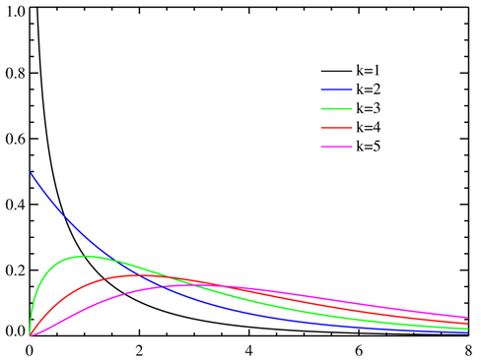
Distribución Chi Cuadrada
La distribución chi cuadrada es un caso especial de la distribución gamma y es una de las distribuciones de probabilidad más usadas en Inferencia Estadística, principalmente en pruebas de hipótesis y en la construcción de intervalos de confianza.

Slide 20
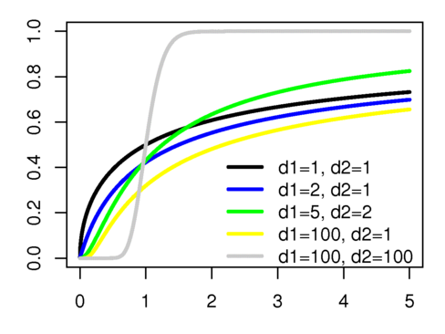
Distribución F
La distribución F, también conocida como distribución de Fisher-Snedecor (nombrada por Ronald Fisher y George Snedecor), es una distribución de probabilidad continua, aparece frecuentemente como la distribución nula de una prueba estadística, especialmente en el análisis de varianza.

Slide 21
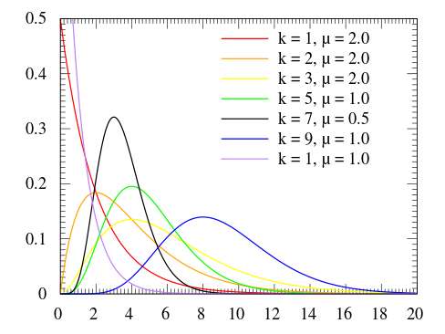
Distribución Erlang
La distribución Erlang, es una distribución de probabilidad continua con dos parámetros dados por
n el factor de forma de la distribución.
lambda el factor de proporción de la distribución

